Slide 1
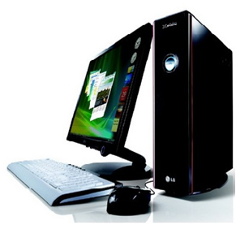
SUNUM PROGRAMLARI (Bölüm 2)
Elektrik ve Elektronik Teknolojisi
Bilgisayar ve Teknoloji Yüksek Okulu
Doğu Akdeniz Üniversitesi
EETE101 - Bilgisayara Giriş

Slide 2
Amaçlarımız
Powerpoint’de slaytlara eklentiler yapmak.
Asıl slayt kavramını tanımlamak.
Asıl slayt üzerinde değişklikler yapmak.
Slayt gösterilerini ayarlamak.

Slide 3
Slaytlara Eklentiler Yapmak
Slaytlara eklenti yapmak için Insert (Ekle) sekmesi kullanılmalıdır.
Tablo (table), resim (picture), hazır resim (clip art), şekil (shape), ve süslü yazı (Wordart) kelime işlemci (Word) programında olduğu gibi slaytlara ekleneblir.

Slide 4
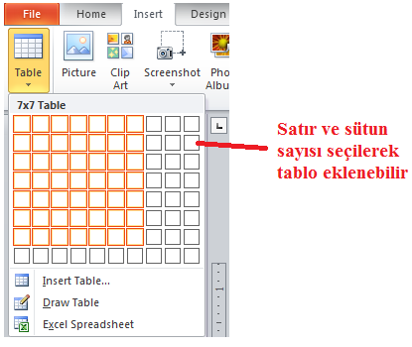
Slaytlara Eklentiler Yapmak
Slaytlara tablo eklemek için Table (tablo) düğmesi kullanılmalıdır.
Tablo eklendikten sonra açılan Design (tasarım) ve Layout (görünüm) sekmelerinden tablo ayarlamaları yapılabilir.

Slide 5
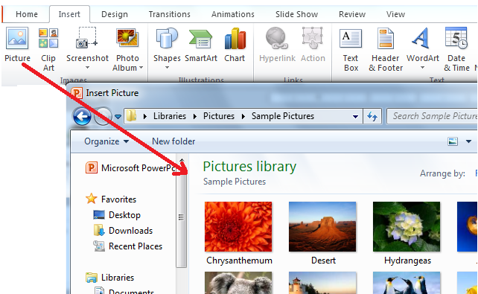
Slaytlara Eklentiler Yapmak
Slaytlara resim eklemek için Picture (resim) düğmesi kullanılmalıdır. Düğme tıklandıktan sonra açılan pencereden resim seçilmelidir.

Slide 6
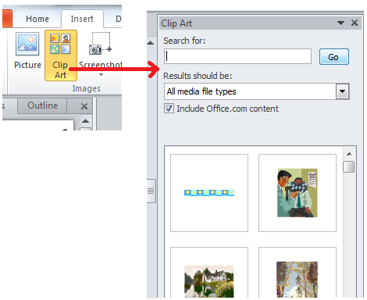
Slaytlara Eklentiler Yapmak
Slaytlara hazır resim eklemek için Clip Art (hazır resim) düğmesi tıklandıktan sonra açılan pencereden arama yapılıp bir resim seçilmelidir.

Slide 7
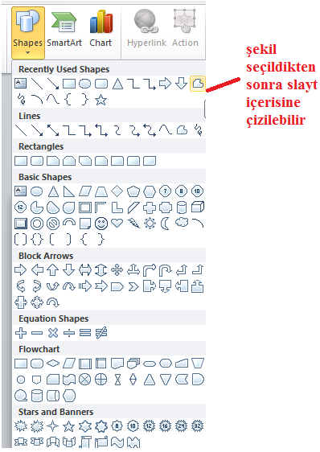
Slaytlara Eklentiler Yapmak
Slaytlara şekil eklemek için Shapes (şekiller) düğmesi tıklandıktan sonra açılan pencereden istenielen şekil seçilmelidir.

Slide 8
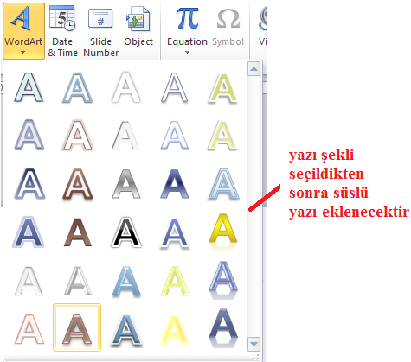
Slaytlara Eklentiler Yapmak
Slaytlara süslü yazı eklemek için Wordart (süslü yazı) düğmesi tıklandıktan sonra açılan pencereden istenilen yazı türü seçilmelidir.
Eklenen yazının ayarları daha sonra açılan Format (biçimlendir) sekmesinden yapılabilir.

Slide 9
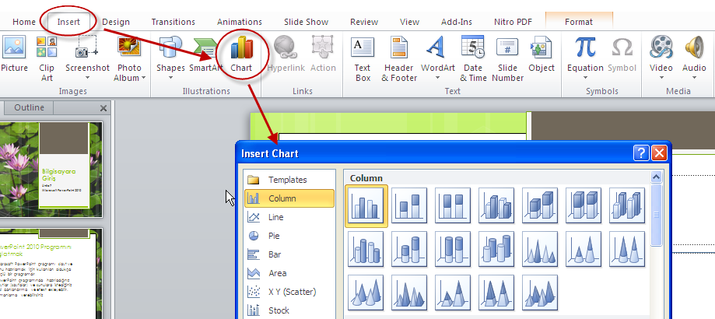
Slaytlara Eklentiler Yapmak
Slaytlara grafik eklemek için Insert (ekle) sekmesindeki Illustrations (çizimler) grubundaki Chart (Grafik) düğmesi kullanılmalıdır.

Slide 10
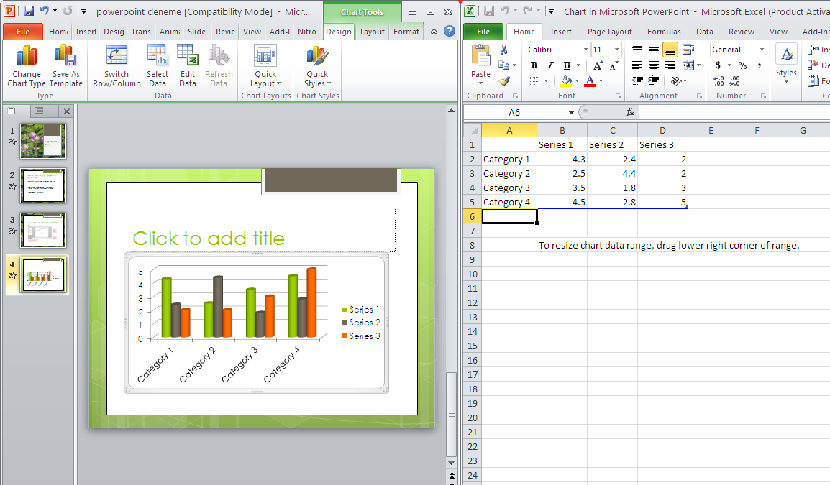
Slaytlara Eklentiler Yapmak
Grafik türü seçildikten sonra Excel programı açılacaktır.
Açılan Excel sayfasında bilgileri girerek, grafik oluşturulabilir.

Slide 11
Slaytlara Eklentiler Yapmak
Slaytlara sayfa numarası, tarih ve saat bilgisi eklemek için Insert (ekle) sekmesinde yer alan Text (Yazı) grubundaki Slide Number (slayt numarası) düğmesi kullanılmalıdır.
Aynı seçenekler Date & Time (tarih ve saat) düğmesi kullanılarak da eklenebilir.

Slide 12
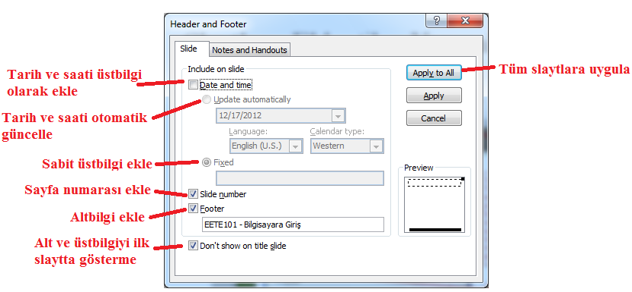
Slaytlara Eklentiler Yapmak

Slide 13
Slaytlara Eklentiler Yapmak
Slaytlara ses dosyası eklemek için Insert (ekle) sekmesinde bulunan Media (medya) grubundaki Audio (ses) düğmesi kullanlmalıdır.
Klasörden bir ses dosyası eklemek için Audio from File (ses dosyası) seçeneğini kullanarak, açılan pencereden dosyayı seçmek gerekir.

Slide 14
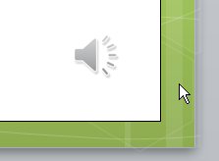
Slaytlara Eklentiler Yapmak
İşlem tamamlandıktan sonra sayfanın içerisine, üzerine tıklanabilir bir hoparlör resmi gelecektir.
Sunu sırasında ses dosyasının çalması için bu resme tıklanması gerekmektedir.

Slide 15
Slaytlara Eklentiler Yapmak
Eklenen ses efekti üzerinde ayarlamalar yapmak için ses dosyasını temsil eden hoparlör resmine tıkladıktan sonra açılan Playback (Çalma ayarları) sekmesi kullanılmalıdır.

Slide 16
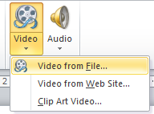
Slaytlara Eklentiler Yapmak
Slaytlara video dosyası eklemek için ses dosyası ekleme ile aynı adımlar izlenmelidir.
Slaytlara eklenen video dosyasının detaylarına Video Tools seçeneklerinden erişilebilir.

Slide 17
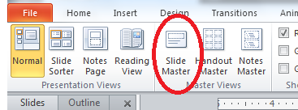
Asıl Slaytı Kullanmak
Sunu dosyalarındaki slaytlar, tasarım bilgilerini asıl slayt kısmından alırlar. Bu yüzden eğer bir sunu dosyasındaki slaytların tasarımı üzerinde değişiklik yapılacaksa, asıl slayt üzerinde değişiklik yapmak daha doğru olacaktır.
Asıl slayt görünümünü açmak için View (Görünüm) sekmesindeki Master Views (Sunu Görünümleri) grubundaki Slide Master (Asıl Slayt) düğmesi kullanılmalıdır.

Slide 18
Asıl Slaytı Kullanmak
Açılan görünümde, slayt tasarımlarının arka planında bulunan yazı kutuları ve nesneler görüntülenecektir.
Burada yapılan biçimlendirmeler ve değişiklikler, bu sayfa tasarımına sahip tüm slaytlar üzerinde etkili olacak ve asıl slayt görünümü kapatıldıktan sonra, slaytların görünümü değiştirilecektir.

Slide 19
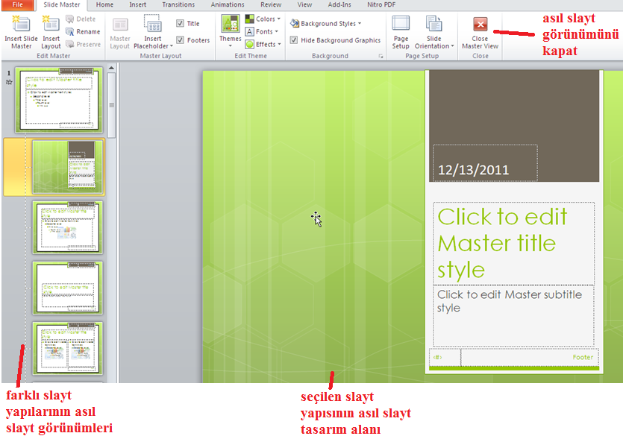
Asıl Slaytı Kullanmak

Slide 20
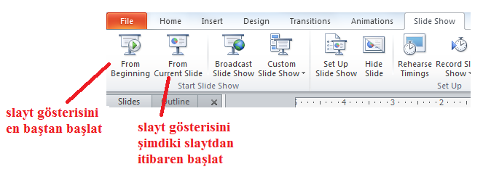
Slayt Gösterilerini Ayarlamak
Slaytların gösteri modu ayarları Slide Show (Slayt Gösterisi) sekmesi kullanılarak yapılabilir.
Slayt gösterisini en baştaki slaytdan başlatmak için klavyedeki F5 tuşu kısayol oalrak kullanılabilir.

Slide 21
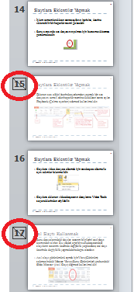
Slayt Gösterilerini Ayarlamak
Sunuda yer almasına rağmen, bir slaytın slayt gösterisinde kullanılmaması için Hide Slide (slaytı gizle) düğmesi kullanılmalıdır.
Gösteriden çıkarılmak istenen slaytları seçip bu düğmeye tıklamak gerekir.
Bu slaytların yanında slayt gösterisinden çıkarıldıklarını belirten bir işaret oluşacaktır.

Slide 22
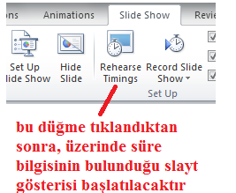
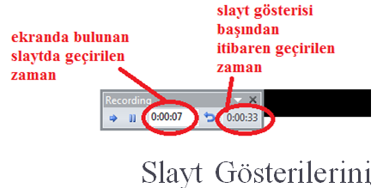
Slayt Gösterilerini Ayarlamak
Oluşturulan sununun, anlatılırken ne kadar süreceğini belirleyebilmek için Rehearsal Time (prova zamanı) düğmesi kullanılabilir.

Slide 23
SUNUM PROGRAMLARI (Bölüm 2)
Konu Sonu

